Slide 1
進捗報告(07/21)
DCASEの論文を読んだ
・ dcase-2017-challenge-paper
・ applsci-06-00162

Slide 2
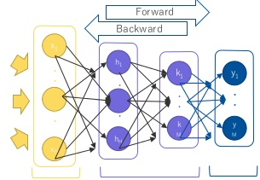
DCASE2017のベースライン
入力
・特徴量：メルバドエネルギー
・フレームサイズ 40ms
50%のオーバーラップ
隠れ層
・2層×50ユニット
・20%のドロップアウト
・学習率 0.001

Slide 3

Segment-Baseのエラー率
変数 | 概要
TP(真陽性) | 正しく検出されたイベント
FP(偽陽性) | システムの出力はアクティブであるが本来はアクティブでないもの
FN(偽陰製) | システムの出力はアクティブではないが、本来はアクティブなもの
S(代入) | 間違ったラベルをアクティブとして出力 (正しいイベントを検出出来なかったが、何らかのイベントを検出した場合)
I(挿入) | Sを除いたFP(偽陽性)
D(削除) | Dは正しく識別されなかったイベントの数 (Sを除いたFN)
N(総数) | セグメントの総数
Notes:
Dは正しく識別されなかったイベントの数

Slide 4
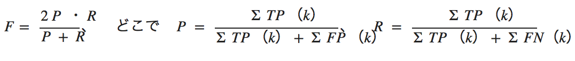

Segment-Base のF-スコア
変数 | 概要
TP(真陽性) | 正しく検出されたイベント
FP(偽陽性) | システムの出力はアクティブであるが本来はアクティブでないもの
FN(偽陰製) | システムの出力はアクティブではないが、本来はアクティブなもの

Slide 5
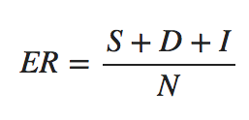
Event-Baseのエラー率とF-スコア
変数 | 概要
TP(真陽性) | 正しく検出されたイベント
FP(偽陽性) | システムでのみ間違って出力されているイベント
FN(偽陰製) | システムからの出力に同じラベルのイベントが存在しないイベント
S(代入) | 間違ったラベルをアクティブとして出力 (正しいイベントを検出出来なかったが、何らかのイベントを検出した場合)
I(挿入) | Sを除いたFP(偽陽性)
D(削除) | Sを除いたFN(偽陰性)
N(総数) | 総数

Slide 6
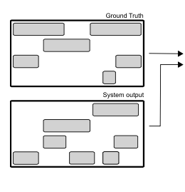
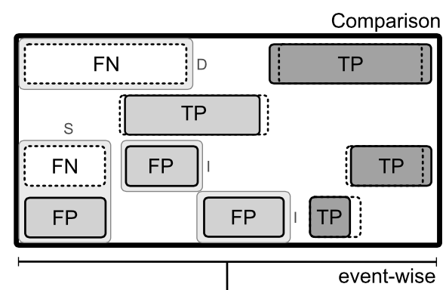
Event-Baseのエラー率とF-スコア

